Slide 1
Welke soorten klimaten zijn er in de wereld? (deel 1)
Deel 1:
Tropisch regenwoudklimaat
Savanneklimaat
Steppeklimaat
Woestijnklimaat
Gematigd zeeklimaat of zeeklimaat
Deel 2:
Middellandse zeeklimaat
Landklimaat
Toendraklimaat
Poolklimaat
Hooggebergteklimaat

Slide 2
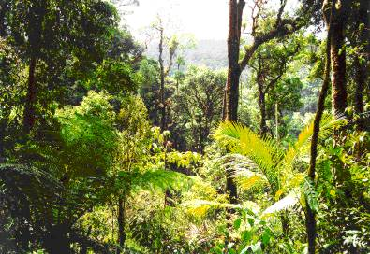
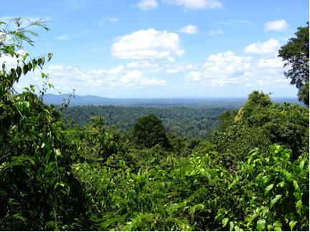
Tropischregenwoudklimaat
Kenmerken:
Nooit kouder dan 18 graden Celsius
Erg vochtig → veel neerslag
Vb. Amazone, Indonesië, Midden Afrika, Caribisch gebied

Slide 3
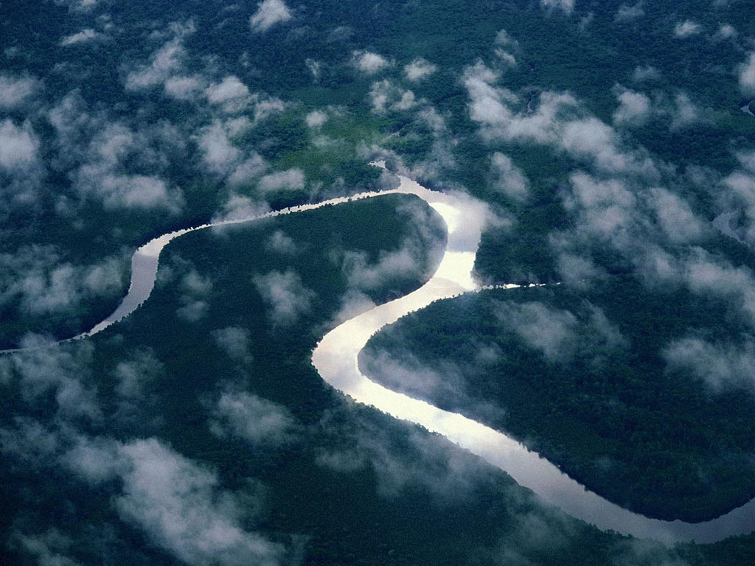
Amazone, Brazilië

Slide 4
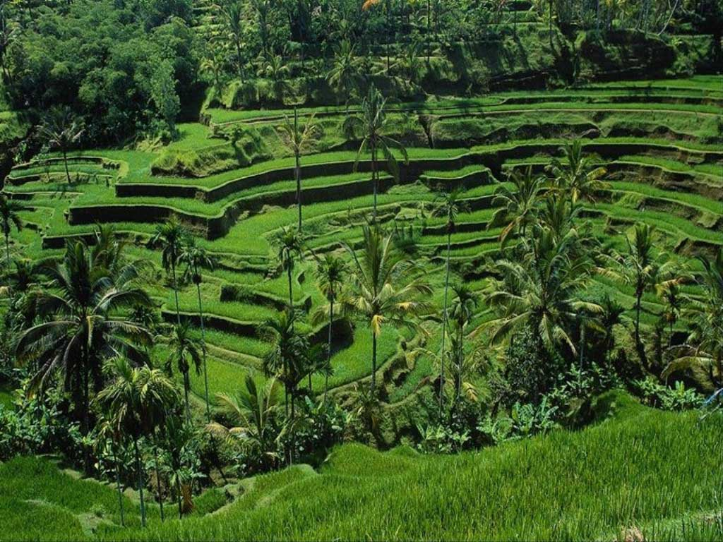
Sawah’s, Indonesië

Slide 5
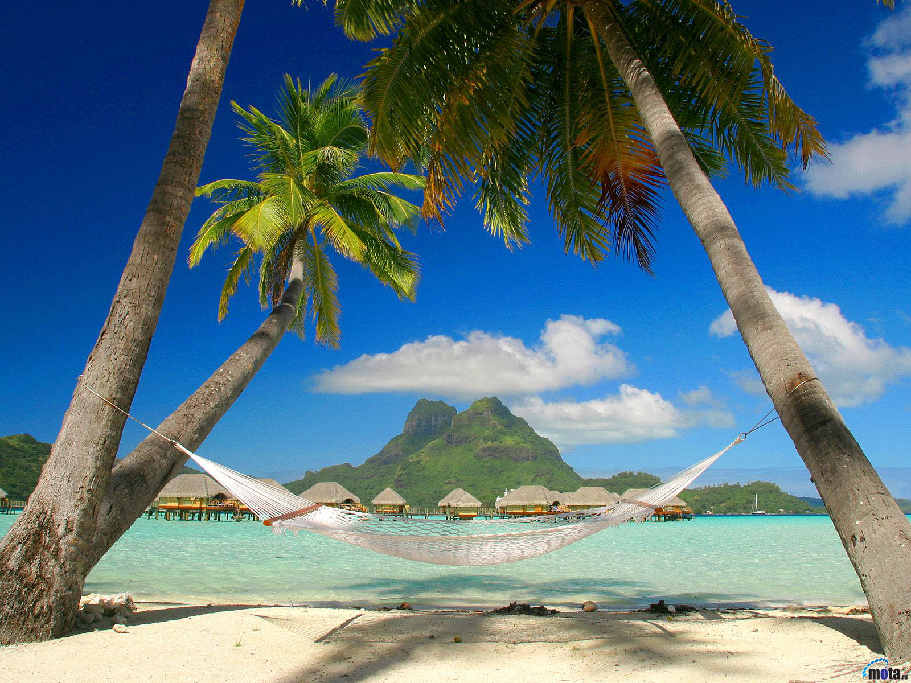
Papeete, Tahiti

Slide 6
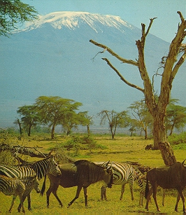
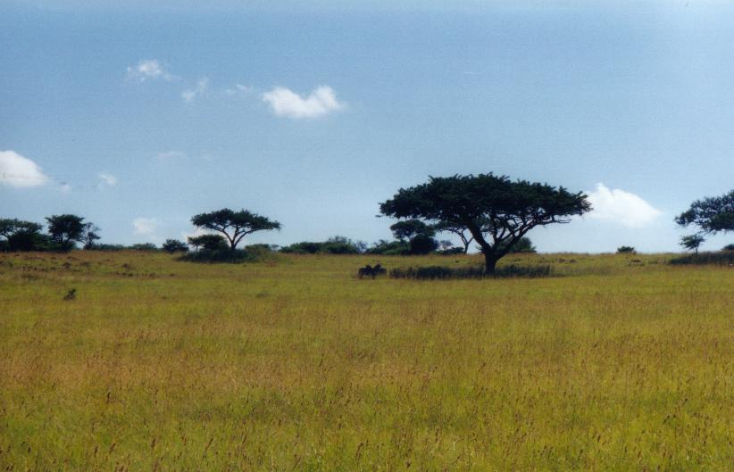
Savanneklimaat
Kenmerken:
Aan de rand van tropisch regenwoud
Rond de evenaar
In de zomer regent het veel
In de winter droog

Slide 7
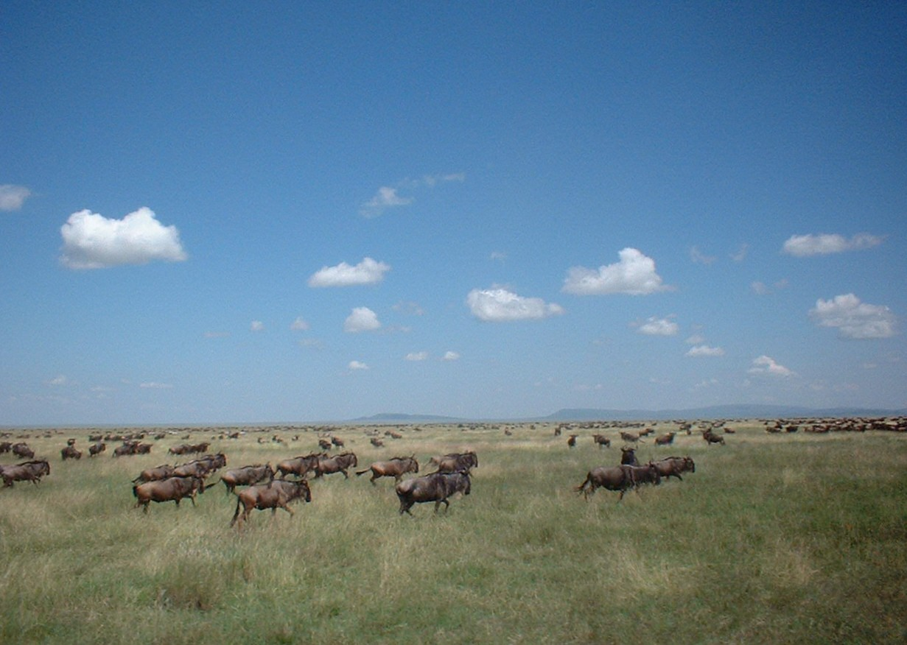
Serengeti NP, Tanzania

Slide 8
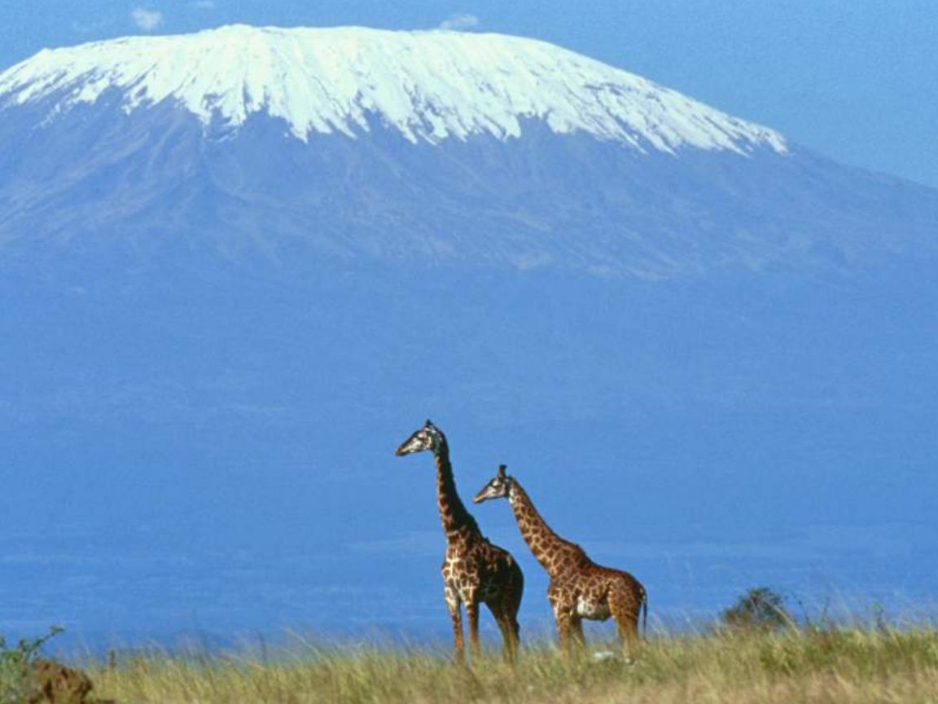
Kilimanjaro, Tanzania

Slide 9
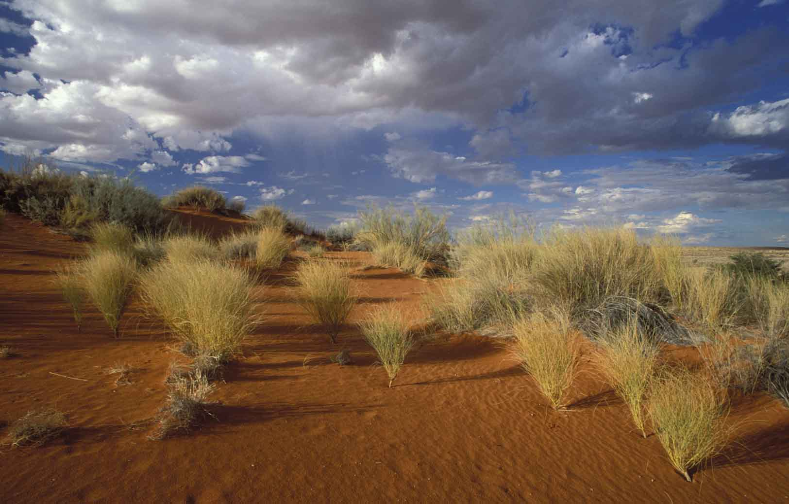
Steppeklimaat
Kenmerken:
Aan de rand van de woestijn
Regent iets meer dan in de woestijn
Enige begroeiing → kort gras

Slide 10
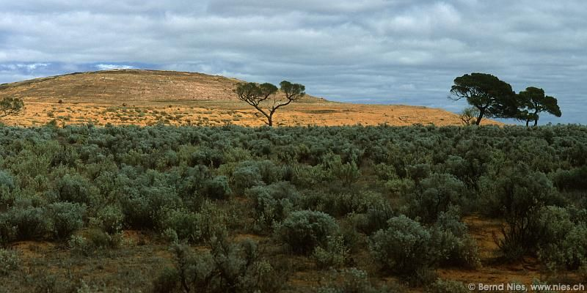
Steppe, Australië

Slide 11
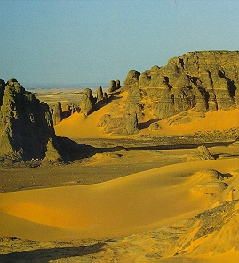
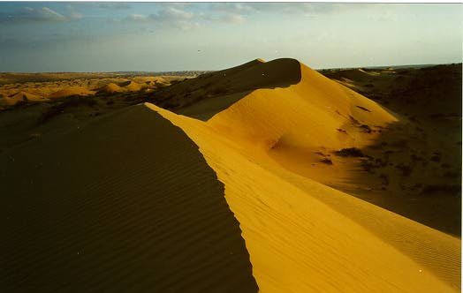
Woestijnklimaat
Kenmerken:
Overdag erg warm
‘s Nachts koud
Max. 250mm neerslag per jaar
Vb. Sahara

Slide 12
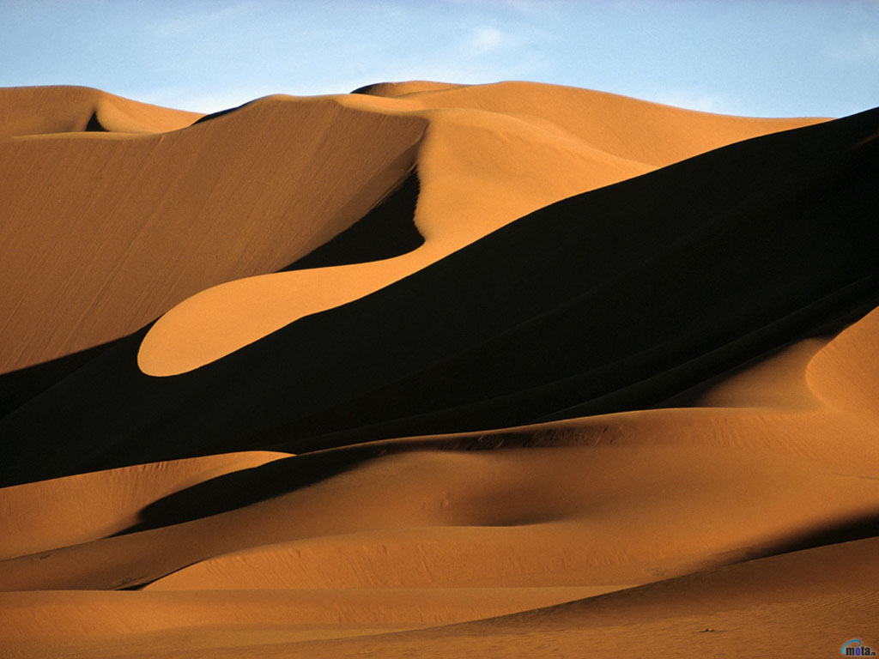

Slide 13
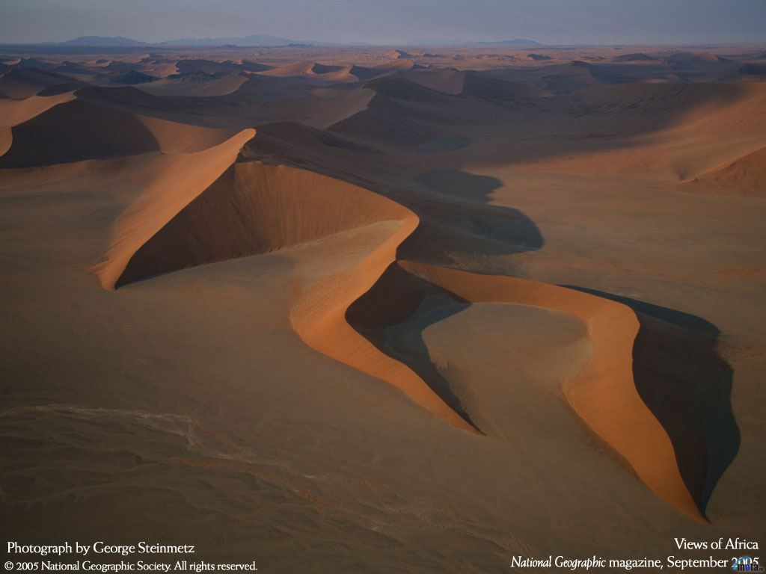

Slide 14
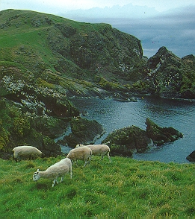
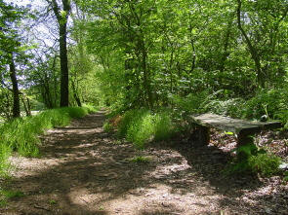
Gematigd zeeklimaat of Zeeklimaat
Kenmerken:
Veel invloed van de zee
Warme winters
Milde zomers
Hele jaar door neerslag
Vb. West-Europa

Slide 15
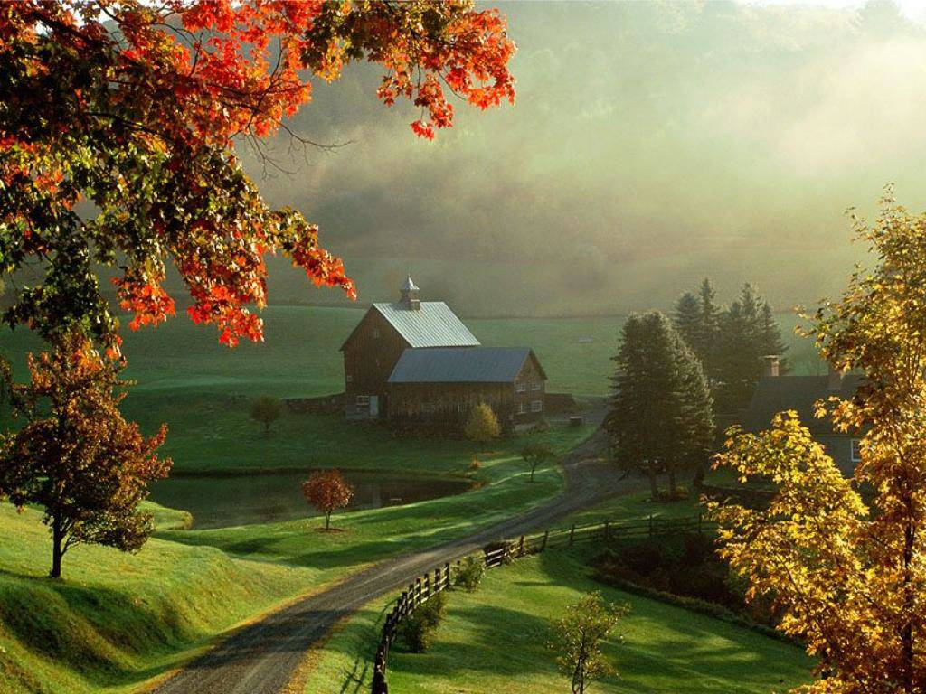

Slide 16
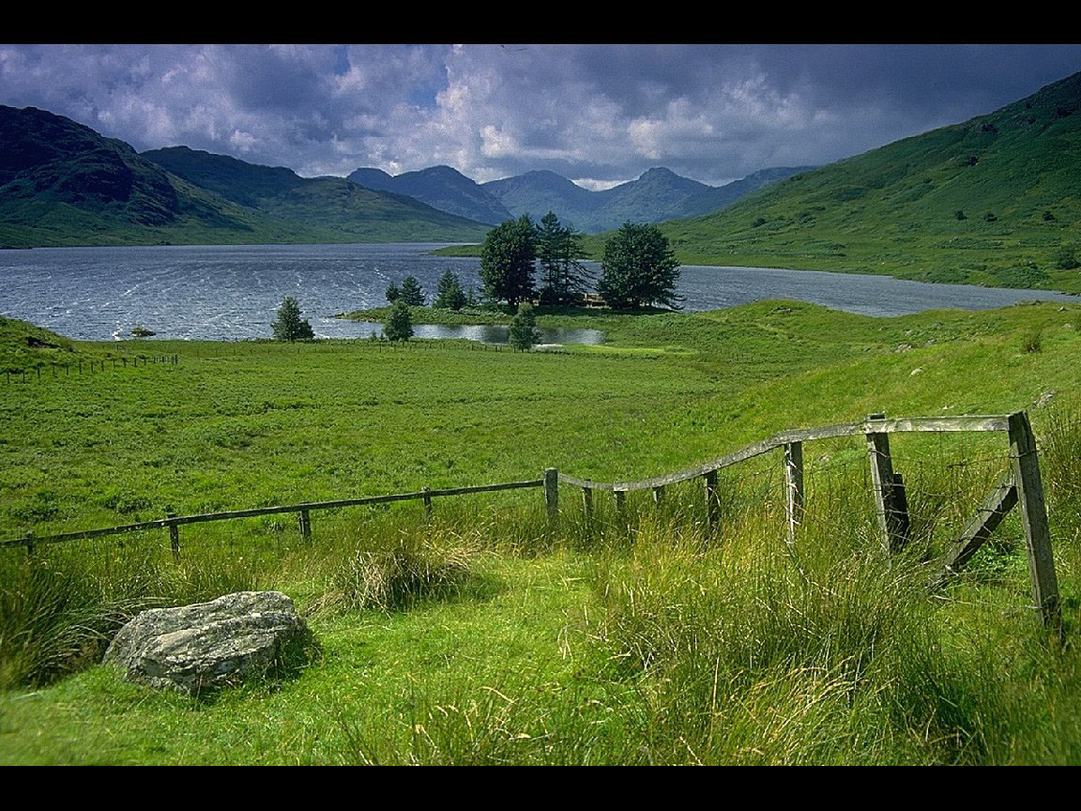
Lake District, Engeland

